Slide 1
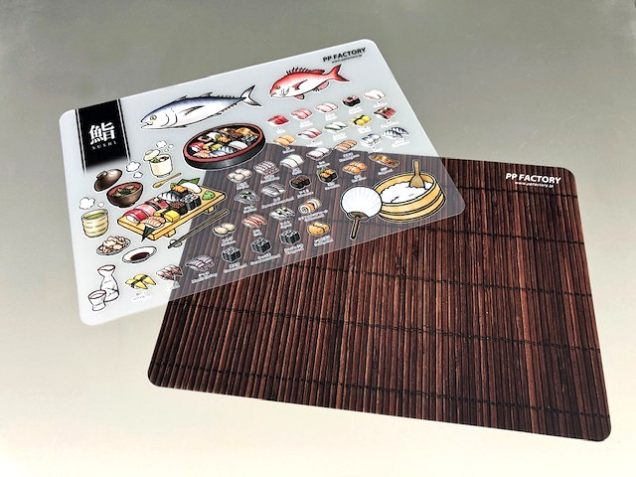
［商品名： PPランチョンマットA3 ］
商品特徴：
①食卓を華やかに演出する定番商品。
②食べこぼしても簡単に拭き取りが可能。
③広告面が大きくとれるのでノベルティー として最適。
当社メリット：
自社生産シートなのでランチョンマット用シートを常時在庫。
大量生産にも速対応可能。
ｻｲｽﾞ： A3:297×420mm
素材：PPクリア梨地0.5mm厚使用(※非抗菌シート使用)
印刷：ｵﾌｾｯﾄ印刷 カラー印刷4色+白+ニス 裏刷
梱包：別途ご相談 梱包ｻｲｽﾞ：別途ご相談
製作日数：校了後 約1０日間（1万部）
生産地：日本 埼玉県
※洗うときは流水でやさしく洗ってください。食器洗浄機には入れないでください。 ※印刷面（裏面）はﾆｽｺｰﾃｨﾝｸﾞをしておりますが、色落ち、色移りの恐れがあるため、柑橘系果物の果汁、中性洗剤、除光液、シンナー類をつけることは避けてください。
〒338-0004埼玉県さいたま市中央区本町西4-16-15
048-853-5221

